Slide 1
基于激光点云的对抗传感器攻击
Adversarial Sensor Attack on LiDAR-based Perception in Autonomous Driving
Towards Robust LiDAR-based Perception in Autonomous Driving: General Black-box Adversarial Sensor Attack and Countermeasures

Slide 2
论文背景
Adversarial Sensor Attack on LiDAR-based Perception in Autonomous Driving（论文1）
将激光雷达欺骗干扰攻击作为威胁模型，将攻击目标设置为靠近受害者AV前方的欺骗干扰障碍物。将此任务表述为一个优化问题，并为输入扰动函数和目标函数设计建模方法。并设计了一种结合优化和全局采样的算法，使攻击成功率提高到75%左右。
白盒攻击
部署于Apollo3.0
Towards Robust LiDAR-based Perception in Autonomous Driving: General Black-box Adversarial Sensor Attack and Countermeasures（论文2）
现有的点云识别模型有着一个缺陷：无法准确的判断点云目标在全局空间中的位置和相对关系，而由于激光雷达传感器的工作原理，数据密度随着距离激光雷达传感器的距离增加而减小。因此可以较少的点和水平角度发动欺骗攻击。攻击者可以直接欺骗模拟各种遮挡和稀疏模式的车辆，满足传感器攻击。
黑盒攻击
可部署于Apollo5.0

Slide 3
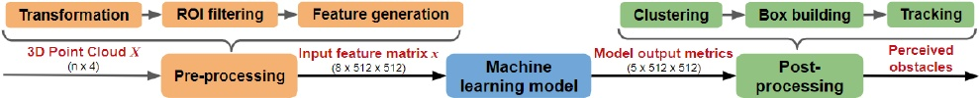
百度Apollo感知模块

Slide 4
论文1
攻击模式
使用激光雷达相同的物理通道操纵传感器读数，从而添加虚 拟近距离障碍物
攻击场景
通过攻击使车辆触发急刹车应急
在车辆等待红灯时定向攻击，冻结车辆

Slide 5
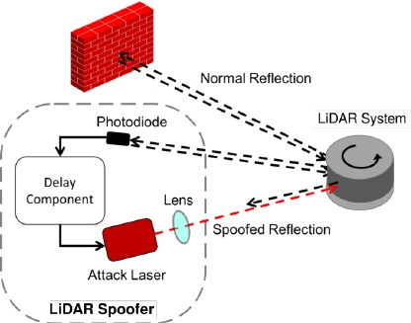
论文1
激光雷达点云攻击装置示意图

Slide 6
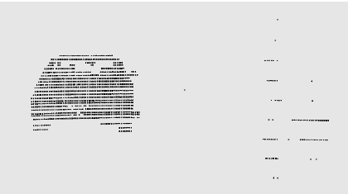
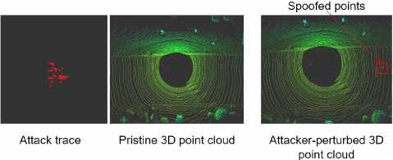
论文1
激光雷达点云检测图

Slide 7

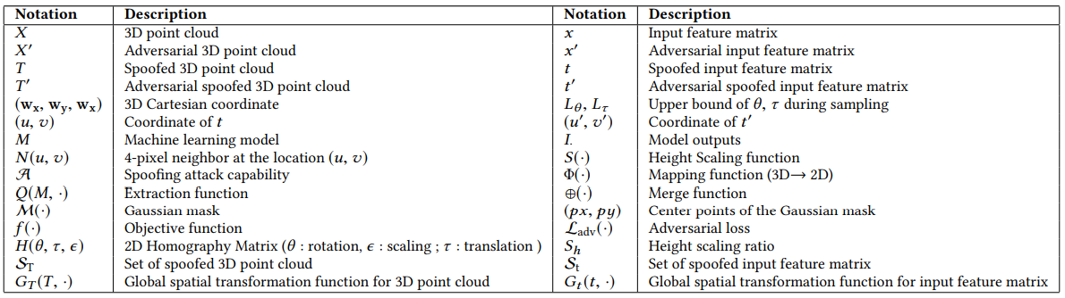
论文1
ADV-Lidar方法概述

Slide 8
论文1
ADV-Lidar方法流程
第一步进行输入扰动分析，推测出欺骗攻击能力和合并函数。
第二部建模，设计一个目标函数以产生对抗例子。
第三部进行案例研究，分析和测试。

Slide 9
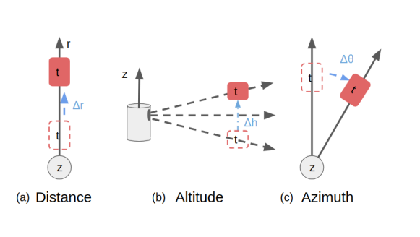
论文1
输入扰动分析-欺骗攻击能力
可靠欺骗点数目目前(2019)最优情况为60，攻击力描述主要作用于三个方面，通过攻击脉冲信号时延来实现
距离变化
高度变化
角度变化

Slide 10
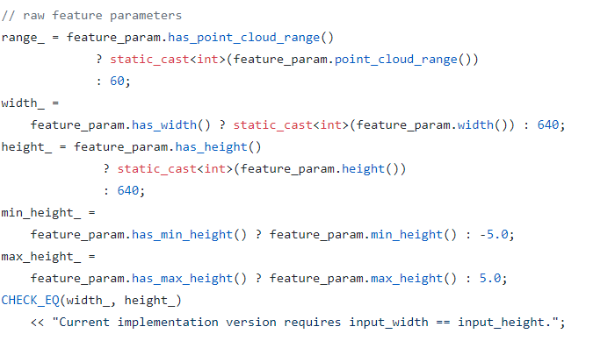
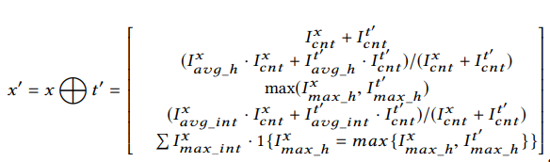
论文1
输入扰动分析-推测合并函数
合并函数作用于预处理阶段(坐标转换、ROI过滤、特征提取)

Slide 11
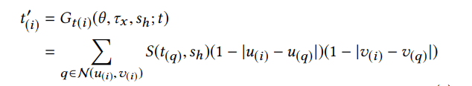
论文1
输入扰动分析-推测合并函数
用t(i) '表示欺骗输入特征矩阵t '上第i个位置的值，用2D坐标(u(i) '，v(i) ')表示其位置。
由t推导t(i) ‘ : 其中

Slide 12
论文1
生成对抗例子-vanilla优化
根据机器学习模型的后处理过程，通过最小化有效损失函数来调整目标函数参数。
在聚类过程中，模型输出的每个单元格都通过其objectness值进行过滤。聚类后，利用候选目标聚类的正性值对候选目标聚类进行过滤。
Q为特征提取函数，M为攻击者选择攻击目标位置的高斯掩膜。(此处的掩膜应为用选定的点云对处理的点云进行遮挡。从而控制点云处理区域和过程。)

Slide 13
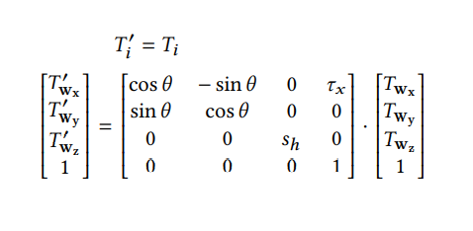

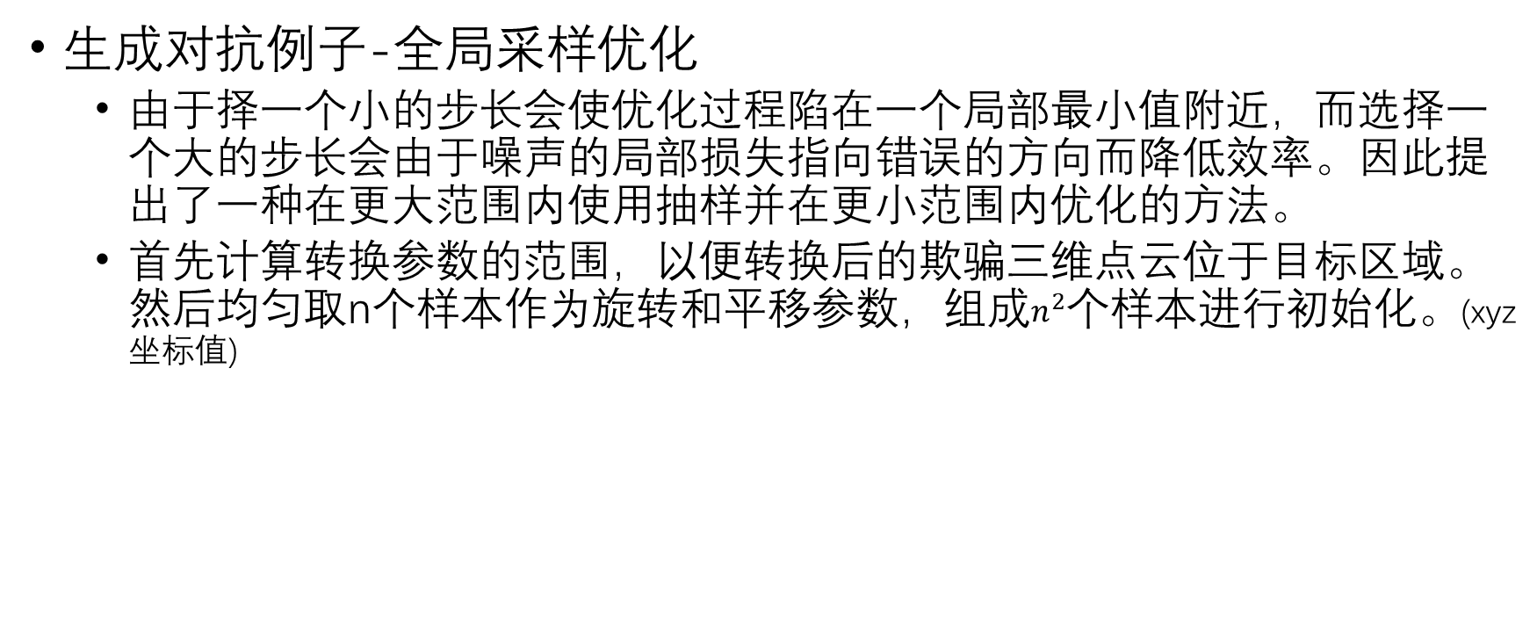
论文1
生成对抗例子-全局采样优化
由于择一个小的步长会使优化过程陷在一个局部最小值附近，而选择一个大的步长会由于噪声的局部损失指向错误的方向而降低效率。因此提出了一种在更大范围内使用抽样并在更小范围内优化的方法。
首先计算转换参数的范围，以便转换后的欺骗三维点云位于目标区域。然后均匀取n个样本作为旋转和平移参数，组成$n^{2}$个样本进行初始化。(xyz坐标值)

Slide 14
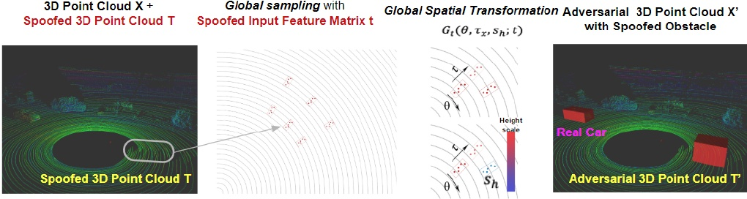
论文1
对抗实例生成过程

Slide 15
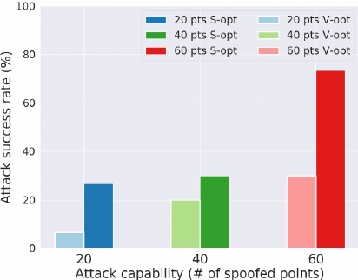
论文1
攻击效果
欺骗点越多攻击效果越强
全局采样优化效果高于vanilla优化

Slide 16
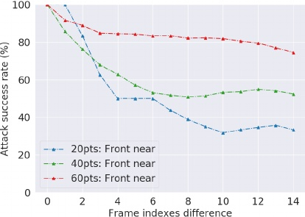
论文1
鲁棒性分析
随着帧变化，攻击成功率下降(即随着
原始点云的变化，攻击的成功率也会
有所波动)
攻击者和受攻击者的位置对于攻击
有一定的影响，但是当欺骗点数量够
多时，这种影响可以忽略。

Slide 17
论文1
实验的限制
基于Apollo3.0模拟环境，没有道路实测
自动驾驶模型有较多的改进空间，从而防范此类攻击
白盒攻击受限，模型无法转移，没有推广性

Slide 18
论文2
基于论文1的推广
白盒攻击→黑盒攻击
攻击装置精密度的提升
尝试针对三种自动驾驶模型的攻击

Slide 19
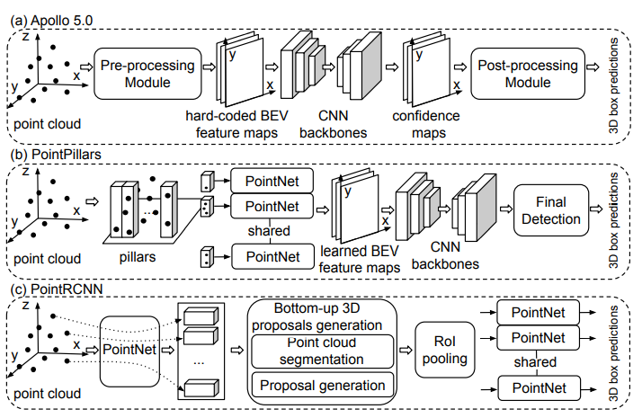
论文2
三种不同的自动驾驶模型/环境模拟
(a) 百度Apollo框架
(b) Autoware框架
(c)基于最新研究的RCN
框架

Slide 20
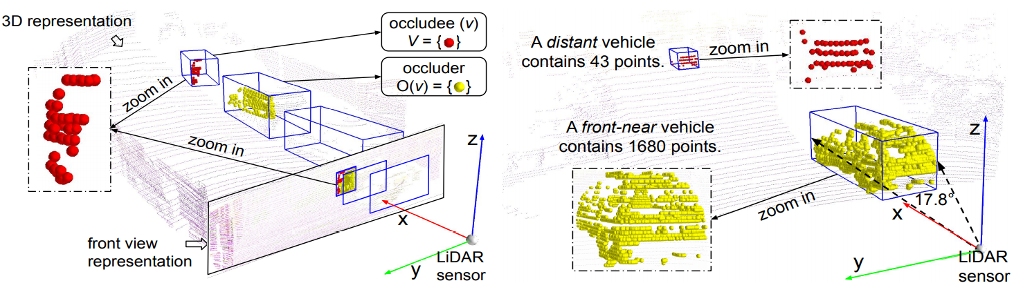
论文2
黑盒攻击的理论依据
1.物体之间的遮挡将使被遮挡的物体在激光雷达点云中部分可见。
2.由于激光雷达传感器的工作原理，数据密度随着距离激光雷达传感器的距离增加而减小。
1和2导致在AD系统中，三维物体检测模型不能对物体的全局位置进行评价

Slide 21
论文2
黑盒攻击细节
攻击由三个模块组成:一个光电二极管，一个延迟组件和一个红外激光器(同论文1)。光电二极管功能作为一个同步器，触发延迟组件，每当它捕获来自受害者激光雷达传感器的激光信号。延迟组件在可配置的时间延迟后触发激光模块攻击受害者激光雷达传感器的下列发射周期。攻击可以通过编程控制，以便攻击者可以瞄准点云中的不同位置和角度。

Slide 22
论文2
黑盒攻击流程
1.构建原始攻击痕迹
2.在目标位置欺骗原始攻击痕迹

Slide 23
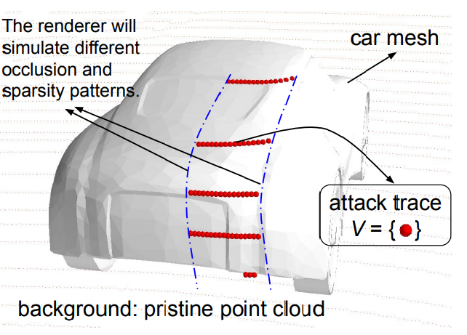
论文2
构建原始攻击痕迹
使用来自真实世界数据集(例如KITTI)的跟踪
来紧密表示真实的物理攻击。
为了测试不同的传感器攻击能力, 提取阻挡车辆的点集与不同数量的点。此外,以10为间隔,将提取的点集划分为20组。然后在每组中随机选取5条轨迹，形成一个包含100个点集的小数据集K。
利用一个3D汽车网格，并实现一个渲染器来模拟激光雷达传感器的功能，通过投射激光探测汽车网格。进一步在汽车网格上模拟不同的遮挡和稀疏模式，以适应传感器攻击能力。(如图)

Slide 24
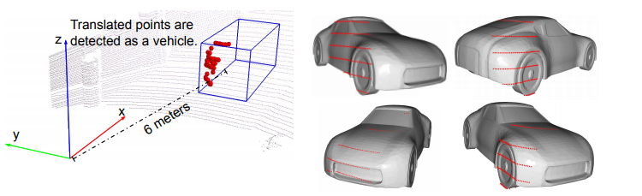
论文2
构建原始攻击痕迹
类似于K，通过使用不同的姿势和遮挡模式收集不同数量的 点云渲染也构建了一个包含100个呈现点集的小数据集R。(更 多原始攻击轨迹如下图所示)。

Slide 25
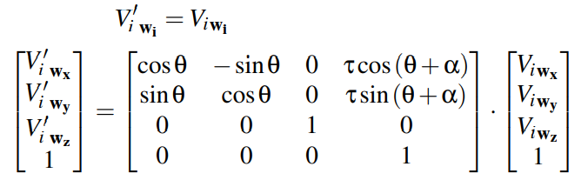
论文2
在目标位置进行欺骗
1.在点云中的目标位置注入构造的攻击轨迹。
2.遵循advi - lidar中的高阶公式，利用全局转换矩阵来转换攻击轨迹。(即将遮挡目标的点云通过空间转换移动到近前位置)
3.根据激光雷达的物理特性，将攻击轨迹与原始点云进行融合。

Slide 26
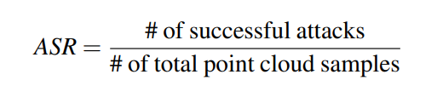
论文2
攻击效果
评价指标：
ASR评价结果： ASR随着更多虚假点的增加而增加。当欺骗点超过60点时，ASRs在所有目标模型中普遍能够达到80%以上，当欺骗点超过80点时，ASRs也稳定在85%左右。

Slide 27
论文2
攻击局限性
仅仅局限于平台模拟环境的测试。
由于攻击装置的延迟性，欺骗点控制精度只有10cm。
攻击需要精确度较高的瞄准被攻击目标的激光雷达。

